Slide 1

CKAN: Collaborative Knowledge-aware Attentive Network for
Recommender Systems
Notes:
2020SIGIR
北航 知识图谱 协同推荐

Slide 2
Motivation
编码基于知识图谱的协同信号
知识图谱能很好的解决数据稀疏性和cold start问题，但是在以往的工作中，侧重于解决怎么有效的编码知识图谱中的关系，而忽略了知识图谱中的协同信号。这在user-item交互中是不易发现但关键的。这篇文章显式编码了协同信号。使用了一种异构传播机制来显式编码协同信号和知识关系，并提出一种knowledge-aware注意力机制来判断知识图谱邻居的相关性。

Slide 3
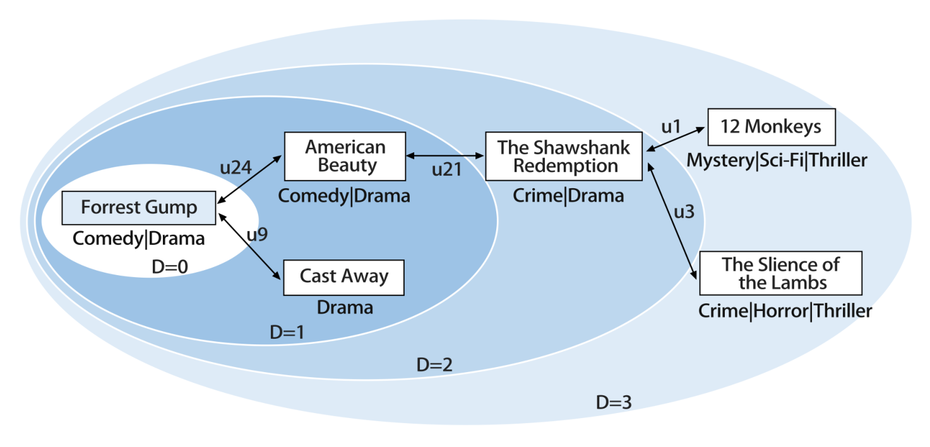
Motivation
Notes:
在以往的工作中，侧重考虑知识图谱中的关系，这会导致引入一些噪音。比如阿甘正传和美国丽人都是喜剧和剧情片，美国丽人和肖申克的救赎都是剧情片，肖申克救赎和十二猴子都是犯罪片，如果只考虑关系，阿甘正传和十二猴子之间就有了联系，但是事实上，阿甘正传和十二猴子可以说是毫不相关。

Slide 4
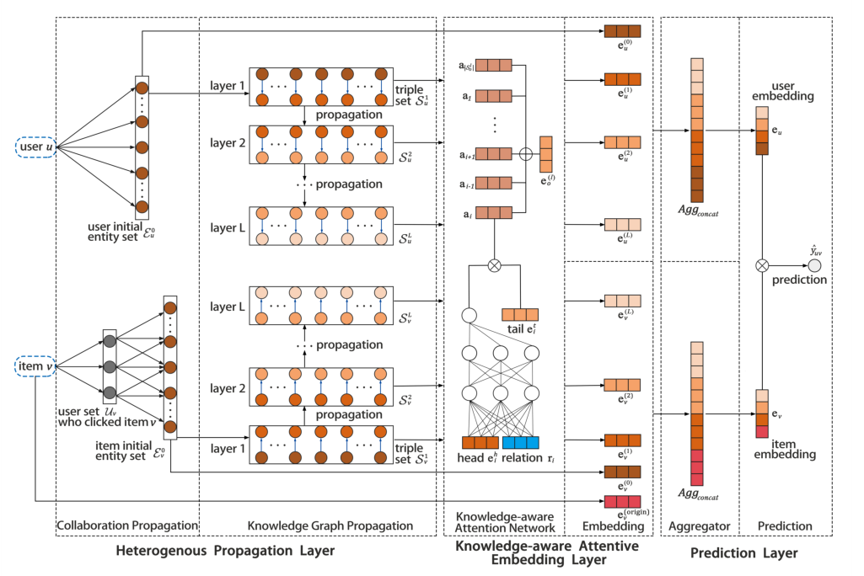
Framework
Notes:
CKAN主要由三层构成，异构传播层、knowledge-aware attentive编码层和prediction layer

Slide 5
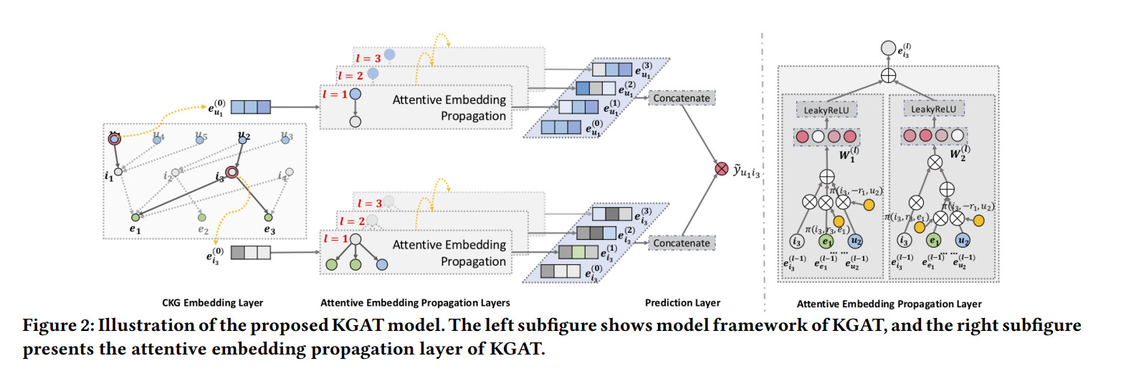
KGAT
Notes:
KGAT KDD-19
比较：多了一层协同传播

Slide 6
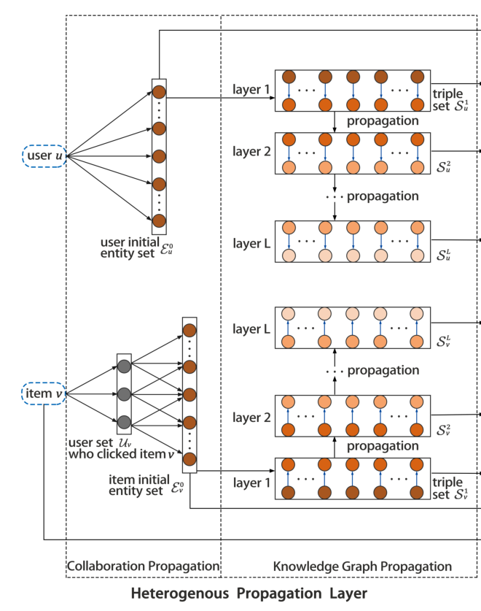


Heterogeneous Propagation
Notes:
异构传播层又分为协同传播与知识图传播
协同传播：将协同信号显式编码入user和item的representation中
知识图传播：将知识图中的关系编码进user和item的embedding中
不同于以往的使用一个单独的向量来表示user,这篇文章使用与user交互过的item来表示user，v表示user交互过的历史item，e表示实体。
与同一个item交互过的user也会对这个item的embedding造成影响，因为他们之间有相似的preference
异构传播层显示的将最能代表隐藏的语义信息的一阶交互信息编码进初始实体集中，进而增强user和item的representation
第n层，即知识图谱中该item的第n个邻居，o是item，entity的符号表征

Slide 7
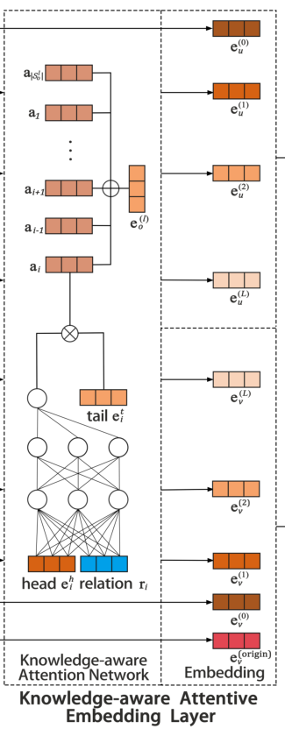
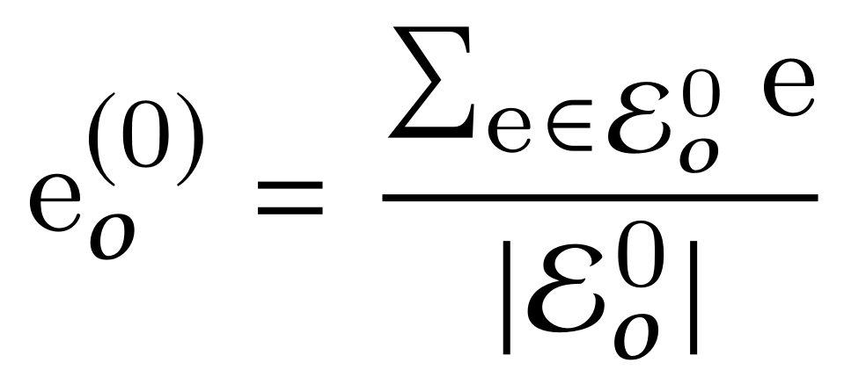
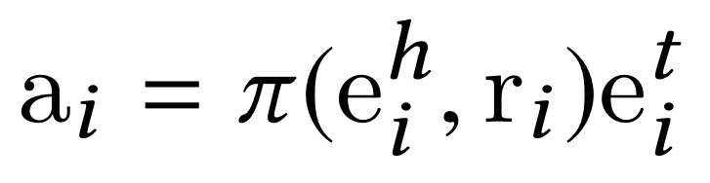
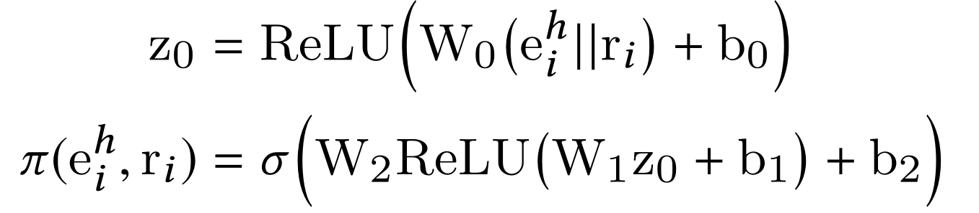
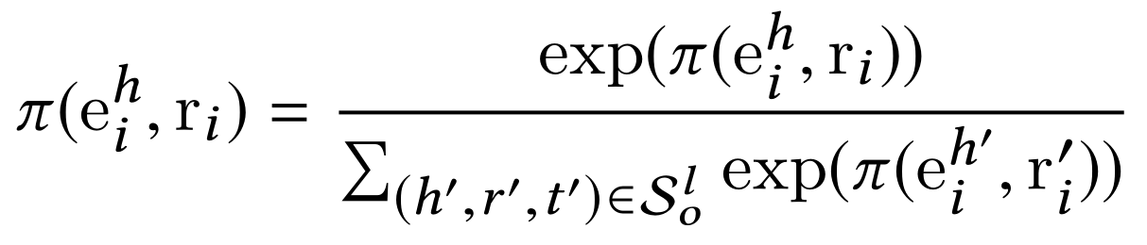
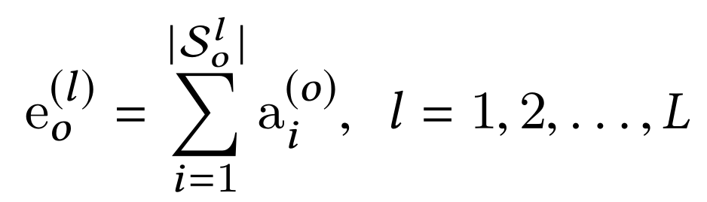
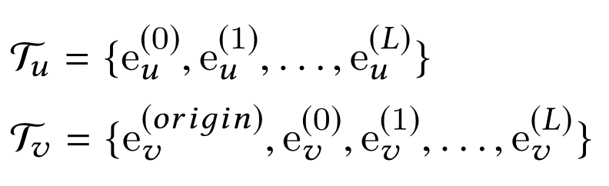
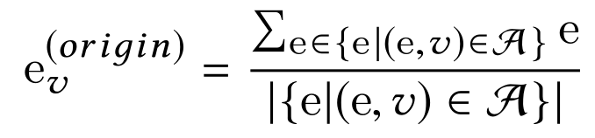
Knowledge-aware attention
Notes:
（h,r,t）是第l层的第i个三元组，eih，ri, eti分别是item,relation和entity的embedding
Sigma sigmoid函数 softmax
将第l层的每个ai加起来得到user或者item的第l层的embedding
E0和ev origin的定义，A知识图谱中的所有连接
得到每个user和item的前L层的embedding

Slide 8
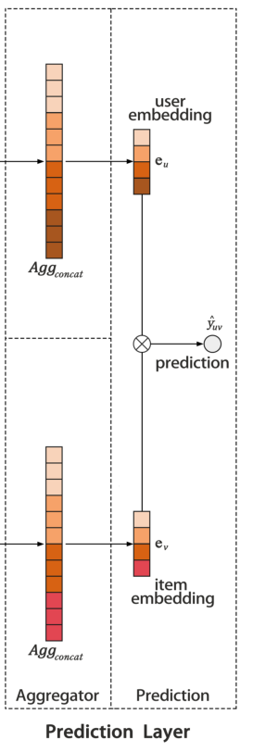
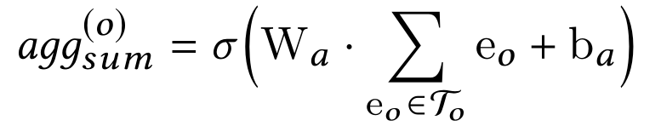
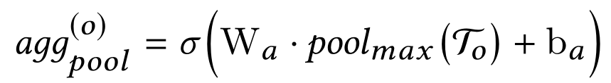
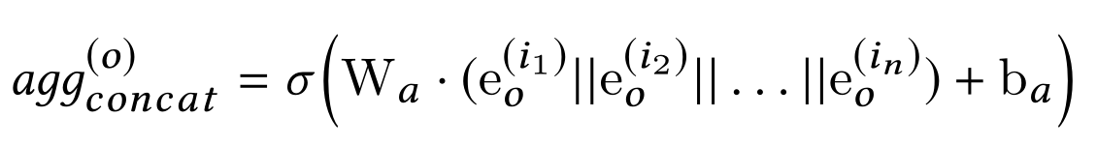
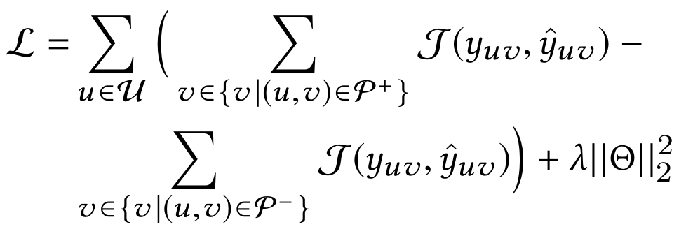
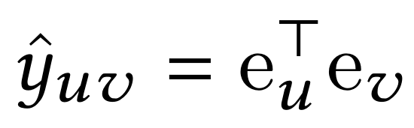
Prediction
Layer
Notes:
可以选择不同的聚合方式将每一层的embedding聚合起来，得到user和item最终的表示，将二者点乘得到预测的分数。
Loss function使用交叉熵，J代表交叉熵，P+代表positive的交互，P-代表negative的交互

Slide 9
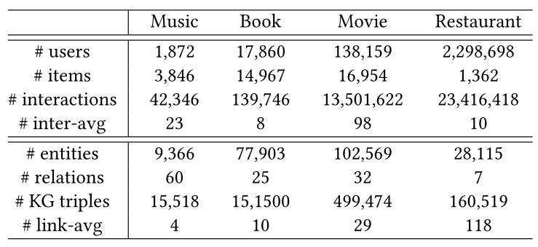
Dataset
Last.FM
Last.FM Book-Crossing MovieLens-20M Dianping-Food

Slide 10
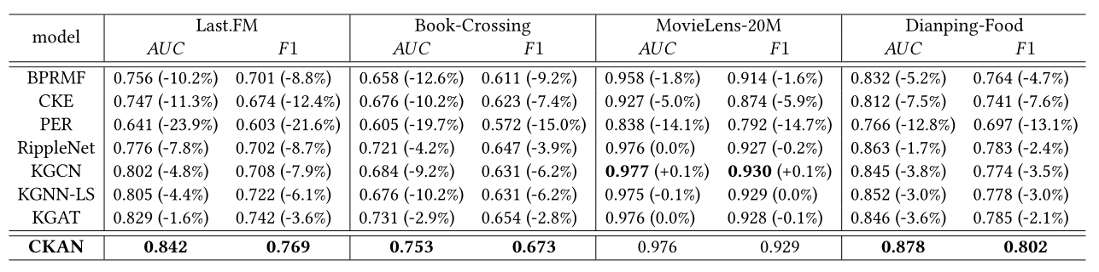
Experiment

Slide 11
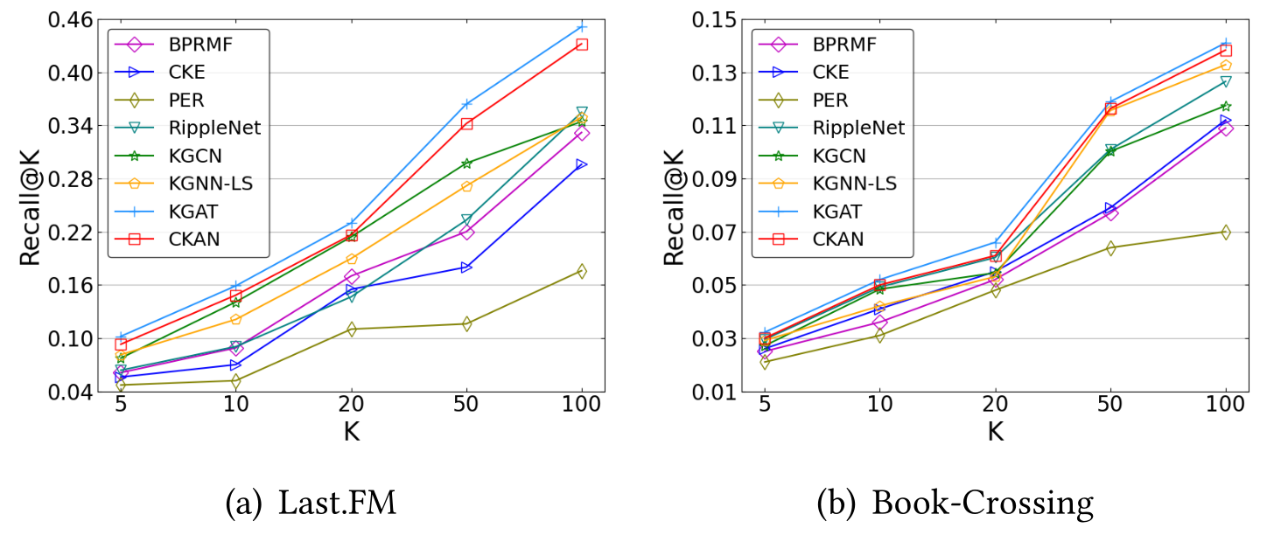
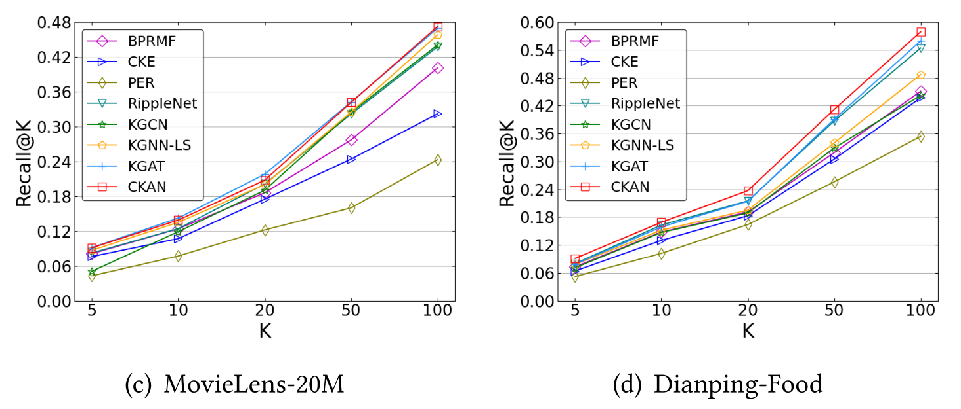
Experiment
Notes:
Top-k实验
在fast.fm上，全方位的失败（对比KGAT
在另外三个数据集上，随着K的增大，会逐渐的追上KGAT
解释：KGAT在处理稀疏的小数据集时很有效，但稠密的大数据集会引入一些噪音，KGAT在处理大数据集时就不如CKAN了

Slide 12
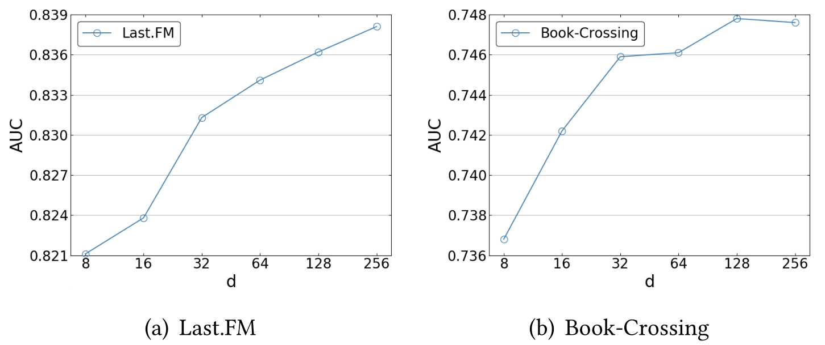
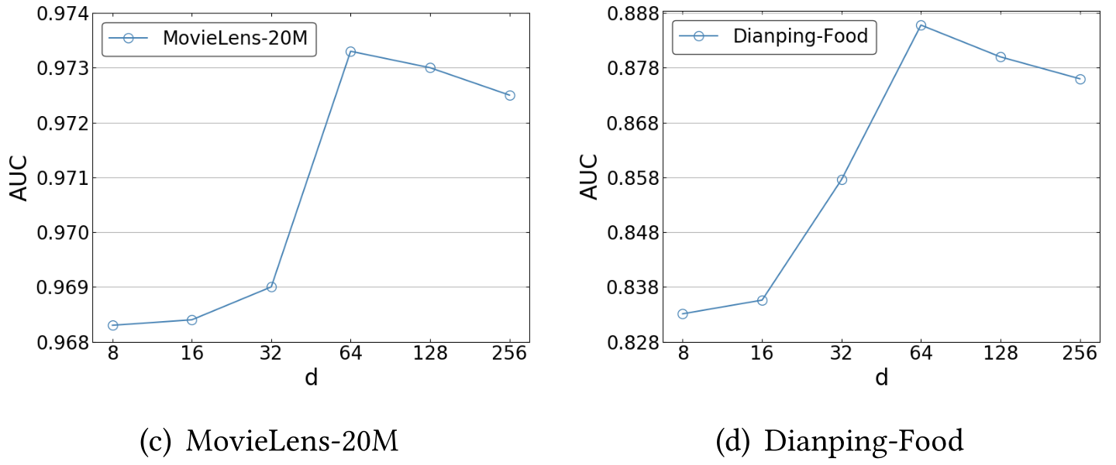
Experiment
Notes:
Dimension实验
解释：随着d的增加，效果越好，因为维度越高，能编码的信息越多，但是当维度超过一定的阈值之后效果会开始变差，这可能是因为造成了过拟合。

Slide 13
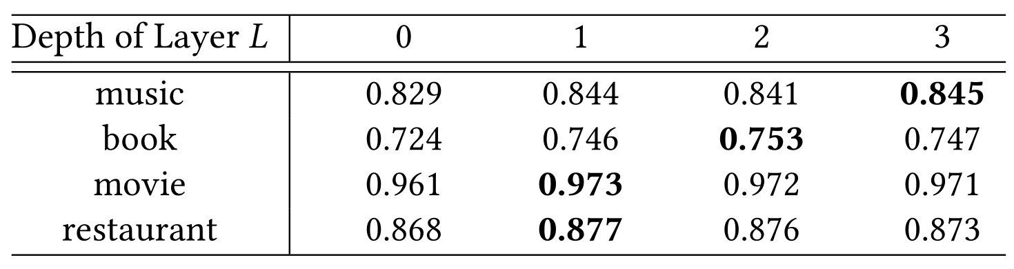
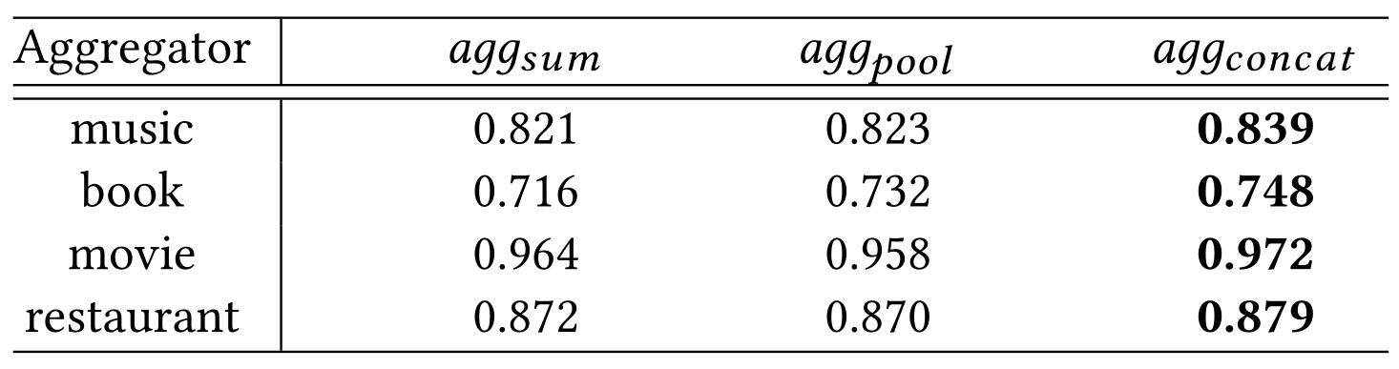
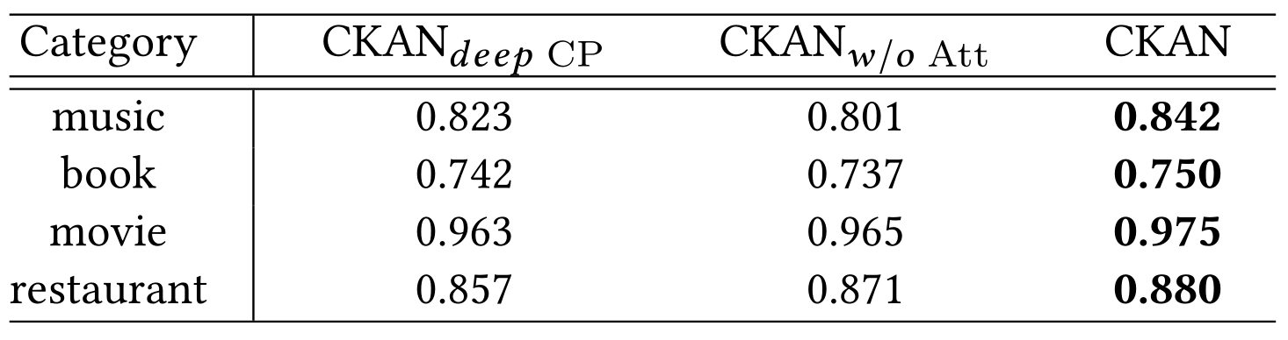
Experiment
Notes:
深度实验：在4个数据集中表现最好的层次分别是3，2，1，1，卷积层数可以带来一些补充信息，但对于数据量越大的数据集来说，卷积层数越多，带来的噪音也就越多。
聚合方式实验：concat表现最好，可能是因为concat能更好的保存embedding中的隐藏信息。
消融实验：CKAN使用一层协同传播，deep CP使用两层协同传播，w/o att去掉了attention, 由于交互的不确定性和不稳定性，最近交互过的items更能代表用户的偏好，两层协同传播可能引入噪音。

Slide 14
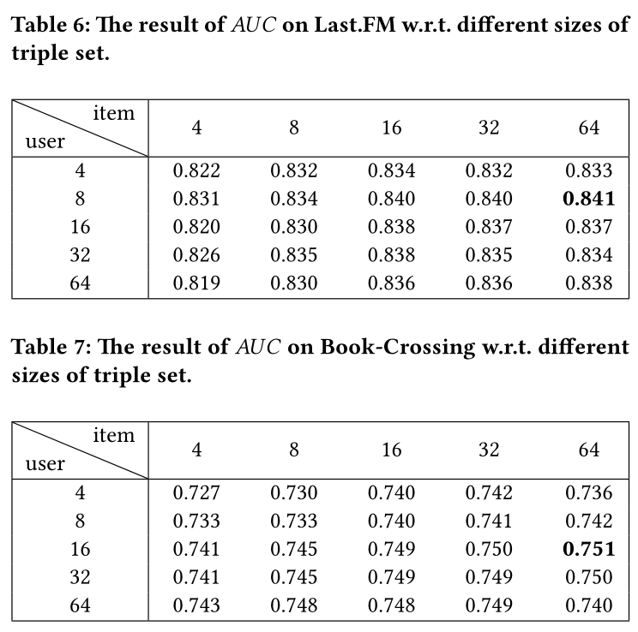
Experiment
Notes:
三元组的size：
Item的三元组size越大，效果越好，user的size在8，16的时候效果最好。一个可解释的原因是在user和item的初始实体集中实体的数量有着巨大的差距。

Slide 15

谢谢

